Slide 1
NICAR23に参加して
メディア・事業システム開発ユニット 曽祢真衣
2023年3月23日

Slide 2

NICARとは
・National Institute for Computer-Assisted Reporting
・1989年に設立されたIREのプログラム
・ジャーナリズム、特にデータジャーナリズムにおいて卓越したものを生み出し育てていくのがミッション
・政府のデータセットを報道向けに提供
・データの取得、クレンジング、分析に関する研修の実施
Notes:
NICAR（National Institute for Computer-Assisted Reporting）は、1989年に設立されたIREのプログラムで、ミズーリ大学ジャーナリズム学部の支援を受けています。
NICARは、ジャーナリズム、特にデータジャーナリズムにおいて卓越したものを育成するというIREの使命を共有しています。
NICARは30年以上にわたって、次のような活動を行ってきました
政府の貴重なデータセットをジャーナリスト向けに提供
大小さまざまなニュースルームのカスタム分析業務を担当
毎年開催されるカンファレンスは、活発なNICARコミュニティの形成と継続的な支援に貢献しました。
国内外にいるジャーナリストを対象に、データの取得、洗浄、分析に関する研修を実施
データを効果的かつ責任を持って使用するためのリソースを提供した。
ミズーリ大学のジャーナリズム専攻の学生を対象に、データの取り扱いや分析のトレーニングを行いました。
オンラインがなく、現地開催にこだわっているイベント。今年は米国ナッシュビル

Slide 3
NICAR参加までの経緯
2020年 データビジュアライズプロジェクトでChart.jsに出会う
2021年 テンプレートグラフβ版リリース
TakramとのプロジェクトでBPのあるべきデータ可視化ガイドラインを策定
2022年 テンプレートグラフ（デザインガイドライン準拠）リリース
社内イベントに登壇、日経グループイベントに登壇
報道実務家フォーラムに参加
日本記者クラブ土曜記者ゼミIT講座に参加→NICARの存在を知る
2023年 NICAR参加(アメリカ・ナッシュビル)

Slide 4
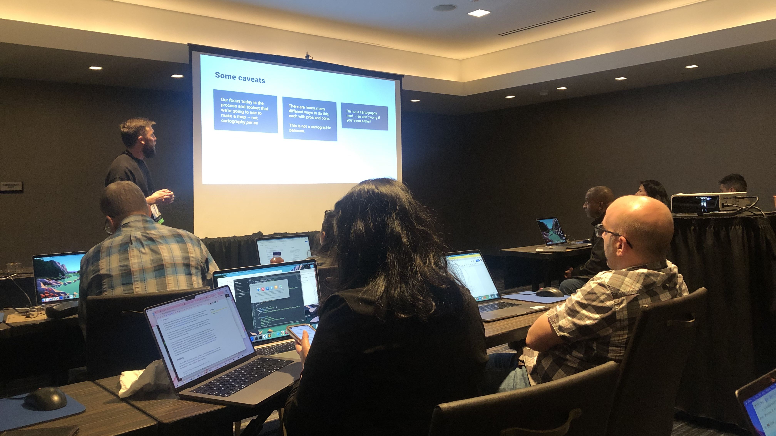
NICARの講座について
多くの講座のうち、私が参加した20弱の講座は3つに分けられる。
・データジャーナリストとして手を動かす人向け・便利なサービスを使いこなす人向け・データジャーナリズム/IT周辺トピック
Notes:
このうち、手を動かす人向けトピックと周辺トピックは開発ユニットのみなさんにも役に立つのでは？という情報がありましたので、ご紹介します

Slide 5
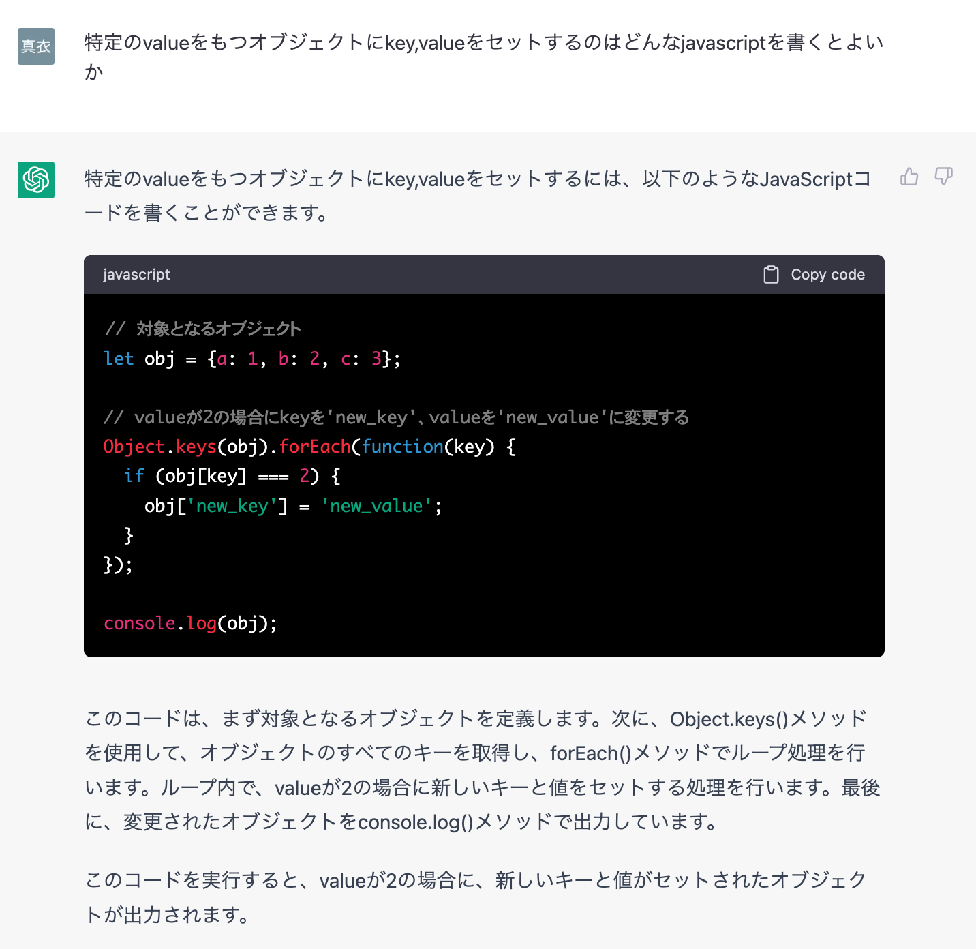
Chat GPT
・エンジニアの必須能力だった「ググり力」が
プロンプトエンジニアリングに置き換わる（すでに置き換えています）
・プロンプトエンジニアリングとはAIに正しく質問をすること
・何往復か会話することで欲しい情報に近づく
・モデルが作られた時の情報に依るため古い情報で回答されることもある
・結果ではなく過程を重視して使う
・インスピレーションの源として使う
Notes:
最近もちきり
ChatGPTの注意点
これは、ほとんどの類似したツールにも適用されます
- 知っていることが、しばしば古くなることがある
- 幻覚を見やすい：丁寧で専門的な言い方をすると
嘘のような本当の話
- クリエイティブライティングやコピーライティングでないアウトプットは、ほとんど
呆れるほどつまらない、リスクを取らない
これらのいくつかは、フォローアップの問い合わせによって横取りされたり、検出されたりすることがある
丁寧に作られたプロンプトを通して、でもやっぱり
AIツールに関する私の勝手な提案
怖がり方と使い方
避けるようにする
- 結果にこだわるのではなく、プロセスを評価する
- クラス内でのペン＆ペーパーによる編集・アイデア出し演習
- 課題の採点をめぐって生徒と話し合う
- 不審なコンテンツに対してAI検出ツールを実行する（ただし、検出器は不完全である）
相手を認める
- 期待される品質のベースラインを上げる
- インスピレーションの源、研究の源として許可する
それらを活用する
- 生徒に、インスピレーションやアウトラインを得るための（引用者注：）資料として使わせる
- ChatGPTは、最初のパスを受ける前に、一通りの編集案が出ます
- アイデアの創出と反復のために、ChatGPTを自分で使ってみる
- 生徒が編集、事実確認、批評するためのパーソナライズされたコンテンツを作成する（私のお気に入り！）。
www.DeepL.com/Translator（無料版）で翻訳しました。

Slide 6


GitHub Copilot
・VS code等エディタで使えるgithub提供のAIペアプログラミングツール
・https://github.com/features/copilot/
・拡張機能に追加すると、コメントアウトで記述したプロンプトからコードを生成してくれる
・ホワイトリスト認定されれば業務利用可能？（有料）

Slide 7
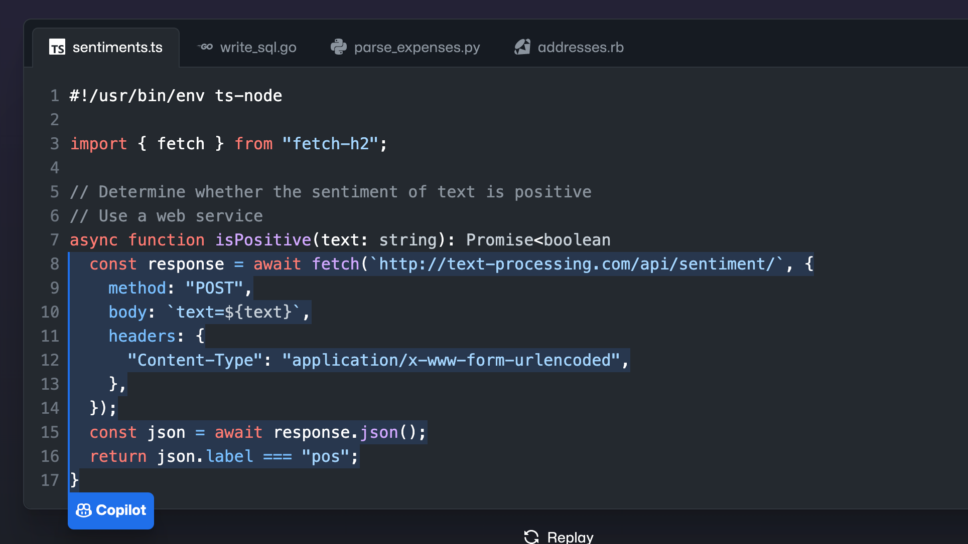

Slide 8

Hugging face
・機械学習を簡単に始められる学習済みライブラリがたくさんアップされている
https://huggingface.co/
・Jonathan Soma教授（コロンビア大）のハンズオン資料
https://github.com/jsoma/nicar23-huggingface
©︎ 2019 Nikkei Business Publications, Inc. All rights reserved.

Slide 9
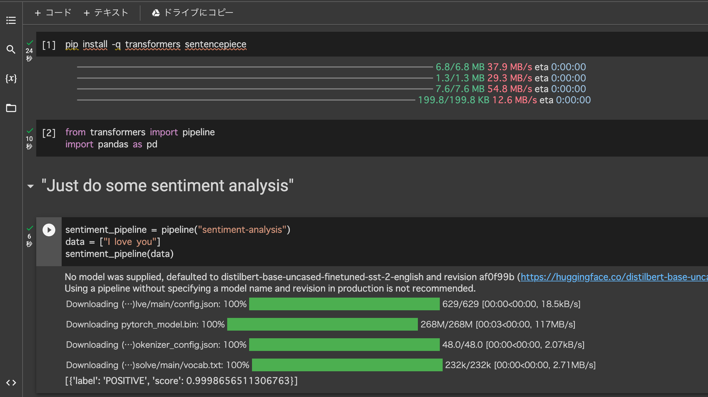
©︎ 2019 Nikkei Business Publications, Inc. All rights reserved.

Slide 10
所感
自分のライブラリをOSSとして公開している記者兼エンジニアがたくさんいる
記者は記者、エンジニアはエンジニアという境界はない
記者自身がデータジャーナリストとしてコードを書くことが当たり前になりつつある
個人プロジェクトを前提としているので、ナレッジの共有や組織としての取り組み方がどうあるべきかわからない
いまBPではテンプレートグラフを編集向けに提供しているが、外部サービス（フローリッシュやデータラッパー）で代替し、よりコンテンツに入り込んだエンジニアリングをすることが報道機関のエンジニアとしてあるべき姿なのか？私はどういう立ち位置で貢献できる？
私が行けたのは奇跡。本当に感謝申し上げます。また行きたいと言えるように精進します。
Notes:
という葛藤と、媒体にも所属しない私が悩んだり考えたりしても仕方ないのではという部分でぐるぐると思考がまとまらずにいます。

Slide 11


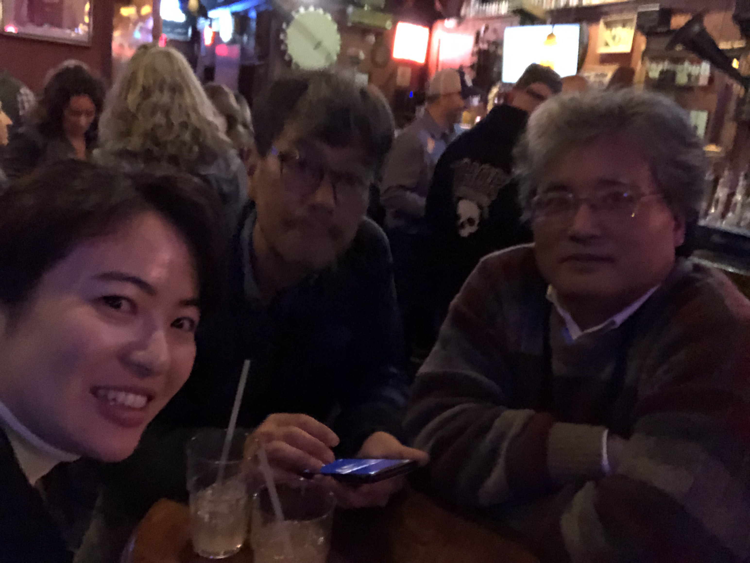
番外編
・NICARの背景で写真を撮ってもらいました
・ボストン大学の学生さんとご飯に行きました
・他社の方と交流しました
Notes:
1日目、2日目まではアドレナリンが出ていたのでインド人の方に話しかけて写真をお互いに撮ったり、ボストン大学の学生さんとランチに行ったり、他社の人と街に出たりしましたが、最後の夜は力尽きて何も食べずに寝ました。
便変更、オートロックに締め出されたり金庫がしまらなくなったり（開かなくなったり）軽めのハプニングは一通りありました

Slide 12
ハンズオン

Slide 13
セットアップ（Windows11）
Powershell
Ubuntu(WSL※Windows Subsystem for Linux)
Vscode

Slide 14
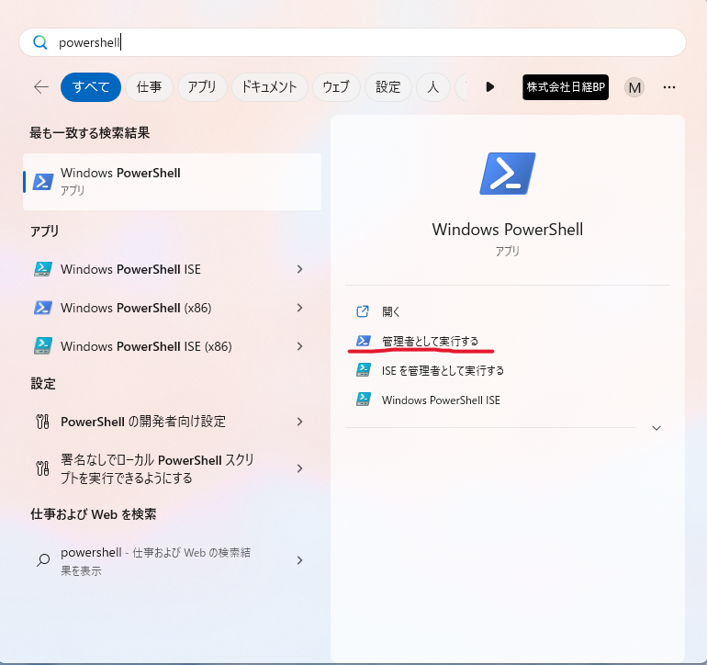
Powershellを管理者権限で開く

Slide 15
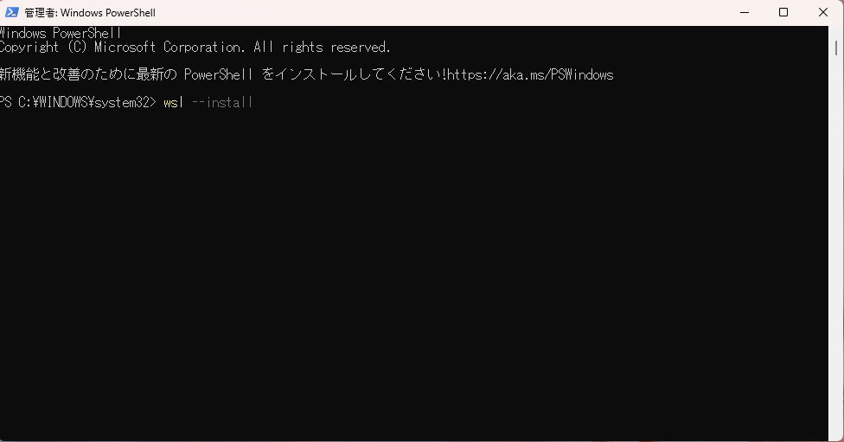
Ubuntu(wsl)をインストール。 wsl --install

Slide 16
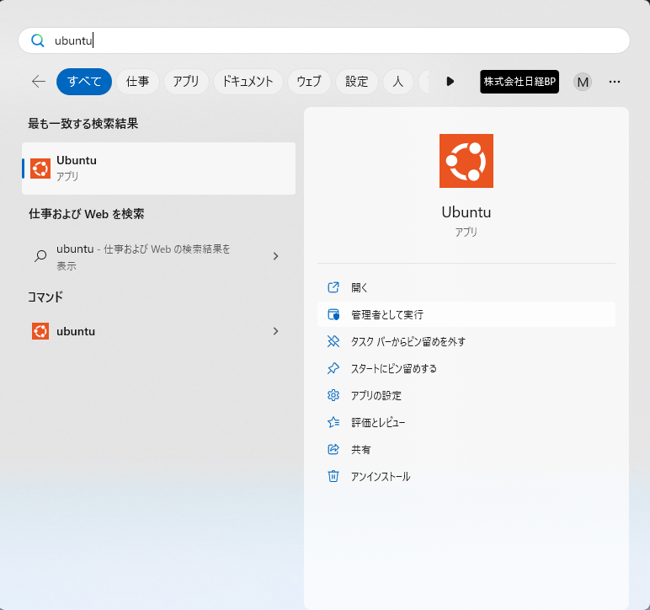
Ubuntuを開く

Slide 17
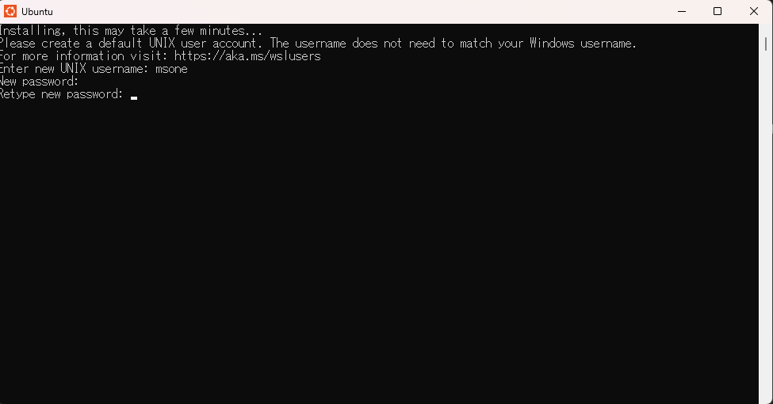
UbuntuにIDとPWを設定。PC再起動

Slide 18
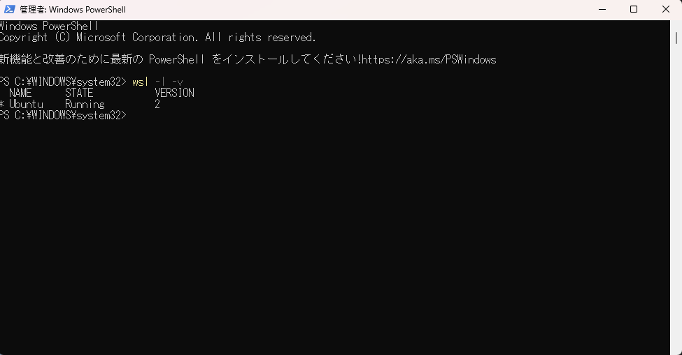
Powershellにてインストールできているか確認。wsl -l -v

Slide 19
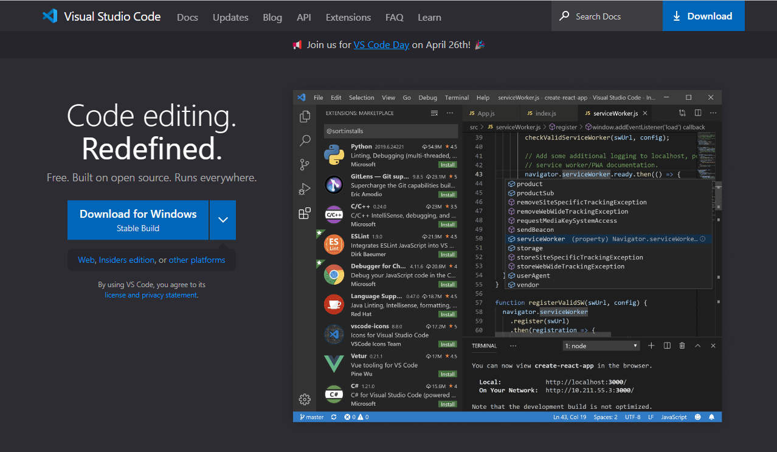
VScodeのインストールhttps://code.visualstudio.com/

Slide 20
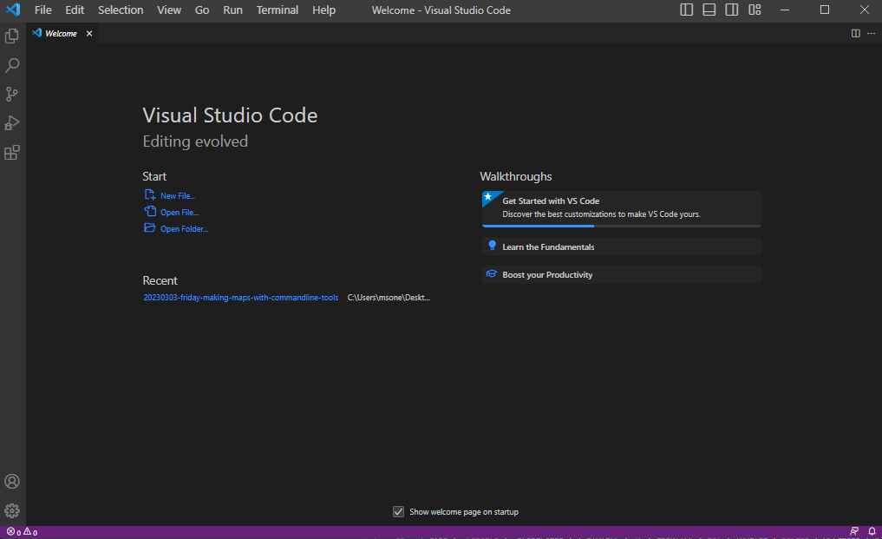
VScodeを起動

Slide 21
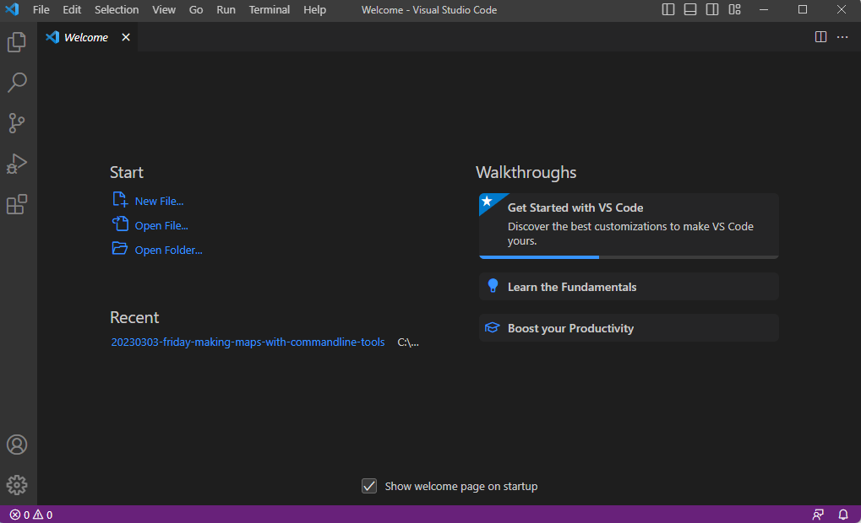
Open folderからダウンロードしたリポジトリを開く

Slide 22
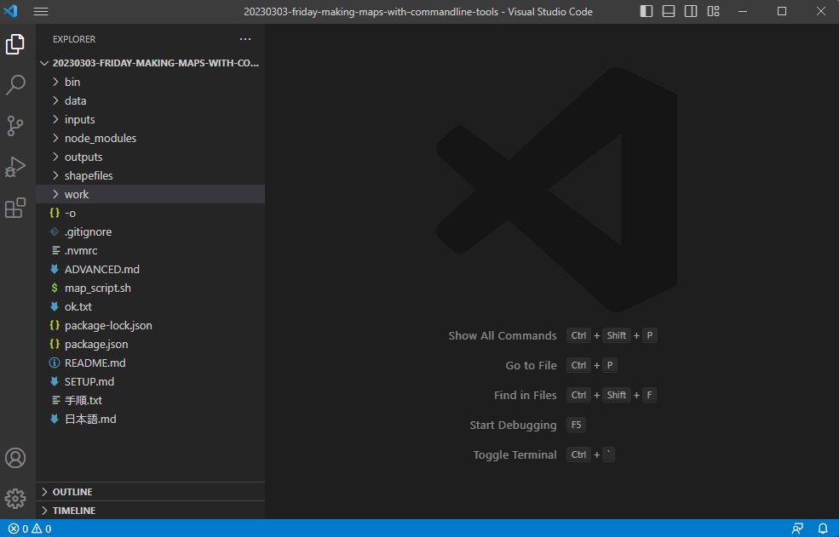
リポジトリを開いた状態。Ctrl+` でターミナルを開く

Slide 23
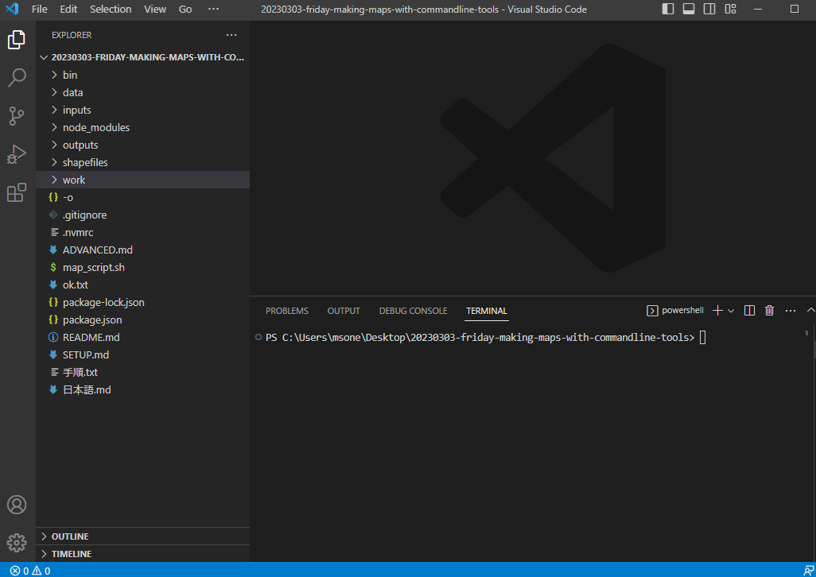
ターミナルを開いた状態

Slide 24
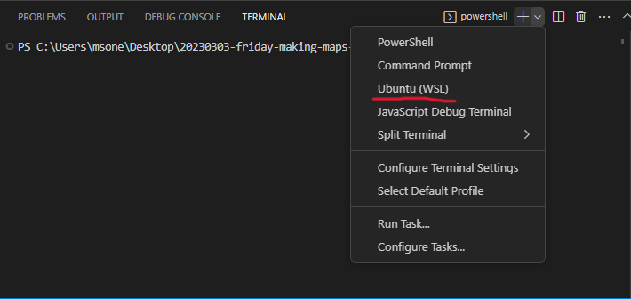
VScodeのTerminalをUbuntuに変更。 Linuxコマンドが使用可能になる

Slide 25
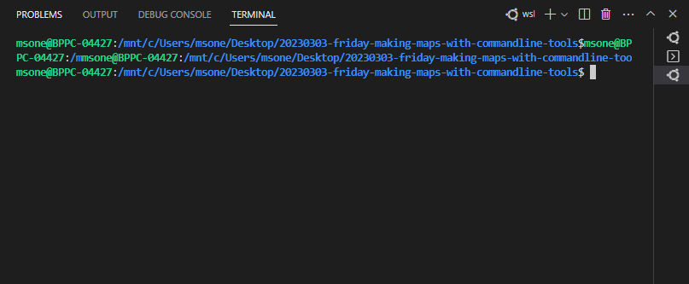
Ubuntuのターミナルを開く

Slide 26
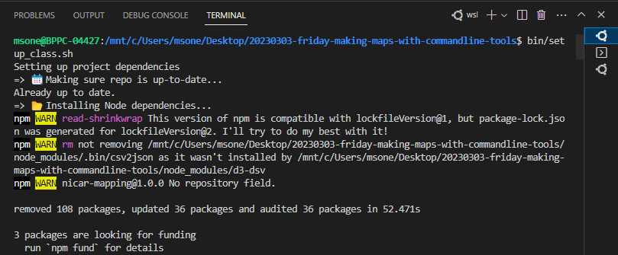
セットアップ１ bin/setup_class.sh

Slide 27
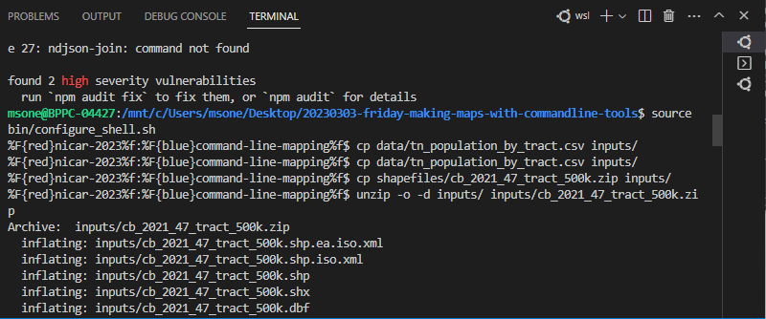
セットアップ２ source bin/configure_shell.sh

Slide 28
ディレクトリを３つ作成する
mkdir work outputs inputs

Slide 29
地点別データをinputsにコピーする
cp data/tn_population_by_tract.csv inputs/

Slide 30
地図データのZipをinputsにコピーする
cp shapefiles/cb_2021_47_tract_500k.zip inputs/

Slide 31
地図データのZipファイルを解凍する
unzip -o -d inputs/ inputs/cb_2021_47_tract_500k.zip

Slide 32
パスを通す
export PATH=$PATH:./node_modules/.bin

Slide 33
シェープファイルをgeojsonに変換
shp2json inputs/cb_2021_47_tract_500k.shp work/tn_tracts.geo.json

Slide 34
平面の地図にする
cat work/tn_tracts.geo.json \
| geoproject 'd3.geoConicEqualArea().parallels([35.4,36.3]).rotate([86, 0]).fitSize([960, 960], d)' \
> work/tn_tracts_projected.geo.json

Slide 35
geojsonをndjson形式に分割
ndjson-cat work/tn_tracts_projected.geo.json \
| ndjson-split 'd.features' \
> work/tn_tracts_projected.ndjson

Slide 36
csvデータをndjsonに変換する
csv2json -n inputs/tn_population_by_tract.csv \
| ndjson-map '{ id: d.geoid.split("US")[1], population: +d.B01003001 }' \
> work/tn_population_by_tract.ndjson

Slide 37
地図とcsvデータを結合する
ndjson-join 'd.id' 'd.properties.GEOID' \
work/tn_population_by_tract.ndjson \
work/tn_tracts_projected.ndjson \
> work/tn_population_and_tracts_projected.ndjson

Slide 38
結合したndjsonから人口密度を計算
cat work/tn_population_and_tracts_projected.ndjson \
| ndjson-map '
population = d[0].population,
m2permi2 = 1609.34 * 1609.34,
area = d[1].properties.ALAND,
d[1].properties.density = Math.floor(population / area * m2permi2),
d[1]
' \
> work/tn_tracts_projected_with_population.ndjson

Slide 39
新しいndjsonからgeojsonを作成
cat work/tn_tracts_projected_with_population.ndjson \
| ndjson-reduce \
| ndjson-map '{ type: "FeatureCollection", features: d }' \
> work/tn_tracts_projected_with_population.geo.json

Slide 40
地図をgeojson形式からtopojson形式に変換
cat work/tn_tracts_projected_with_population.geo.json \
| geo2topo tracts=- \
> work/tn_tracts_projected_with_population.topo.json

Slide 41
topojsonをきれいに整形する
cat work/tn_tracts_projected_with_population.topo.json \
| toposimplify -p 1 -f \
> work/tn_tracts_projected_simplified_with_population.topo.json

Slide 42
さらに整形。ファイルサイズを小さくする
cat work/tn_tracts_projected_simplified_with_population.topo.json \
| topoquantize 1e5 \
> work/tn_tracts_projected_simplified_quantized_with_population.topo.json

Slide 43
色を追加する
cat work/tn_tracts_projected_simplified_quantized_with_population.topo.json \
| topo2geo tracts=- \
| ndjson-map \
-r d3array=d3-array \
-r d3scale=d3-scale \
-r d3chroma=d3-scale-chromatic \
'
z = d3scale.scaleSequential(d3chroma.interpolateMagma).domain([100, 0]),
d.features.forEach((f) => {
f.properties.fill = z(Math.sqrt(f.properties.density));
}),
d
' \
| ndjson-split 'd.features' \
> work/tn_tracts_projected_simplified_quantized_with_population_colors.ndjson

Slide 44
色をSVGに追加する
cat work/tn_tracts_projected_simplified_quantized_with_population_colors.ndjson \
| geo2svg -n --stroke none -p 1 -w 960 -h 960 \
> outputs/tn_tract_population_density_sqrt.svg

Slide 45
郡境を追加する
cat work/tn_tracts_projected_simplified_quantized_with_population.topo.json \
| topomerge -k 'd.properties.GEOID.slice(0, 5)' counties=tracts \
| topomerge --mesh -f 'a !== b' counties=counties \
| topo2geo -n counties=- \
| ndjson-map '
d.properties = {"stroke": "#000", "stroke-opacity": 0.3},
d
' \
> work/tn_counties.ndjson

Slide 46
郡境をSVGに追加する
(
cat work/tn_tracts_projected_simplified_quantized_with_population_colors.ndjson;
cat work/tn_counties.ndjson;
) \
| geo2svg -n --stroke none -p 1 -w 960 -h 960 \
> outputs/tn_tract_population_density_sqrt.svg

